Slide 1

选课系统
汇报人：12组
日期：2026.01.19

Slide 2
TITLE HERE
目录
CONTENTS
01
02
03
04
程序设计
程序实现
程序测试
程序总结

Slide 3
TITLE HERE
01
选课系统
程序设计
。

Slide 4
程序设计
TITLE HERE
分层模型
1.表现层ui
2.应用逻辑层registrar
3.数据管理层broker
4.领域层domain

Slide 5
程序设计
TITLE HERE
1.表现层ui
主要功能：使用命令行实现和用户交互，接受用户的操作指令
整体架构：用户界面层（ui) -- 业务逻辑层（registrar)
具体角色功能：
1.学生系统
2.教师系统
3.教学秘书系统

Slide 6
程序设计
TITLE HERE
2.应用逻辑层registrar
接受表现层的请求，调用领域层完成业务逻辑计算，
再通过数据管理层读写数据，最后将结果返回给表现层
封装核心业务逻辑，处理选课，退课等流程的规则校验与执行
整体架构：业务逻辑层（registrar) -- 数据访问层（broker)
业务处理流程：
1.身份验证
2.权限检查
3.业务操作
4.结果反馈

Slide 7
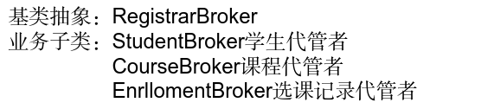
程序设计
TITLE HERE
3.数据管理层broker
提供数据代管理，数据库连接，sql执行等基础服务。
使用PostgreSQL：基于libpqxx库实现高效交互
应用逻辑层->数据管理层->PostgreSQL执行->结果返回

Slide 8
程序设计
TITLE HERE
4.领域层domain
定义实体类（Student,Course,Teacher等），封装数据属性与核心行为。
基础实体：Person,为其他角色提供通用属性和接口
用户角色：学生Studnet,教师Teacher,教学秘书TeacherSecretary
课程核心：Course,封装课程基本信息和选课管理逻辑
选课关联：选课记录Enrollment，并绑定成绩Grade
课表管理：课表Schedule代表一张课表，课表条目ScheduleEntry代表具体的上课条目，支持增删查改

Slide 9
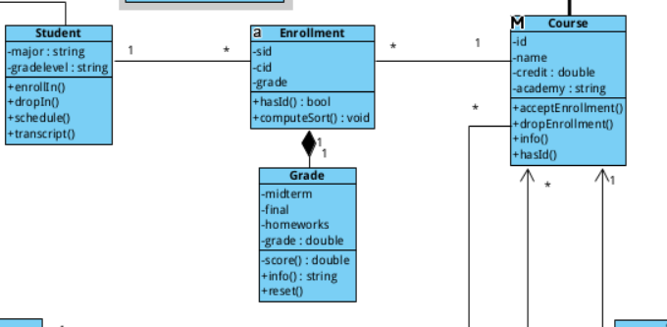
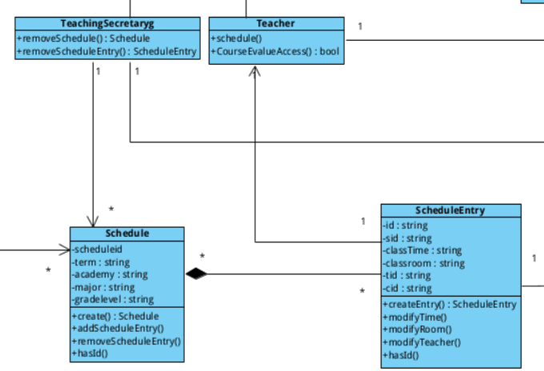
选课部分类图
排课部分类图

Slide 10
程序设计
TITLE HERE
数据库设计
1.定义的基本表
关联列表
架构模式 | 名称 | 类型 | 拥有者
------------+----------------------+---------+----------
public | course | 数据表 | postgres
public | sc | 数据表 | postgres
public | schedule | 数据表 | postgres
public | schedule_entry | 数据表 | postgres
public | student | 数据表 | postgres
public | teacher | 数据表 | postgres
public | tsecretary | 数据表 | postgres

Slide 11
数据库
TITLE HERE
数据表 "public.student"
栏位 | 类型 | 校对规则 | 可空的 | 预设
--------------+-----------------------------+----------+----------+------
sno | character varying(20) | | not null|
sname | character varying(20) | | |
sacademy| character varying(20) | | |
smajor | character varying(20) | | |
索引：
"student_pkey" PRIMARY KEY, btree (sno)
由引用：
TABLE "sc" CONSTRAINT "sc_sno_fkey" FOREIGN KEY (sno) REFERENCES student(sno)

Slide 12
数据库
TITLE HERE
数据表 "public.course"
栏位 | 类型 | 校对规则 | 可空的 | 预设
---------------+-----------------------------+-------------+----------+------
cno | character varying(20) | | not null |
cname | character varying(20) | | |
ccredit | character varying(20) | | |
cacademy | character varying(20) | | |
tno | character varying(20) | | |
索引：
"course_pkey" PRIMARY KEY, btree (cno)
外部键(FK)限制：
"course_tno_fkey" FOREIGN KEY (tno) REFERENCES teacher(tno)
由引用：
TABLE "sc" CONSTRAINT "sc_cno_fkey" FOREIGN KEY (cno) REFERENCES course(cno)
TABLE "schedule_entry" CONSTRAINT "schedule_entry_cno_fkey" FOREIGN KEY (cno) REFERENCES course(cno)

Slide 13
数据库
TITLE HERE
数据表 "public.sc"
栏位 | 类型 | 校对规则 | 可空的 | 预设
--------+-----------------------------+------------+----------+------
sno | character varying(20) | | not null |
cno | character varying(20) | | not null |
grade | double precision | | |
索引：
"sc_pkey" PRIMARY KEY, btree (sno, cno)
外部键(FK)限制：
"sc_cno_fkey" FOREIGN KEY (cno) REFERENCES course(cno)
"sc_sno_fkey" FOREIGN KEY (sno) REFERENCES student(sno)

Slide 14
数据库
TITLE HERE
数据表 "public.teacher"
栏位 | 类型 | 校对规则 | 可空的 | 预设
--------------+----------------------------+------------+----------+------
tno | character varying(20) | | not null |
tname | character varying(20) | | |
tacademy | character varying(20) | | |
索引：
"teacher_pkey" PRIMARY KEY, btree (tno)
由引用：
TABLE "course" CONSTRAINT "course_tno_fkey" FOREIGN KEY (tno) REFERENCES teacher(tno)
TABLE "schedule_entry" CONSTRAINT "schedule_entry_tno_fkey" FOREIGN KEY (tno) REFERENCES teacher(tno)

Slide 15
数据库
TITLE HERE
数据表 "public.tsecretary"
栏位 | 类型 | 校对规则 | 可空的 | 预设
--------------+-----------------------------+-------------+----------+------
tsno | character varying(20) | | not null |
tsname | character varying(20) | | |
tsacademy | character varying(20) | | |
索引：
"tsecretary_pkey" PRIMARY KEY, btree (tsno)

Slide 16
数据库
TITLE HERE
数据表 "public.schedule_entry"
栏位 | 类型 | 校对规则 | 可空的 | 预设
--------------+------------------------------+------------+----------+------
entryid | character varying(20) | | not null |
scheduleid | character varying(20) | | |
cno | character varying(20) | | |
tno | character varying(20) | | |
time | character varying(20) | | |
classroom | character varying(20) | | |
索引：
"schedule_entry_pkey" PRIMARY KEY, btree (entryid)
外部键(FK)限制：
"schedule_entry_cno_fkey" FOREIGN KEY (cno) REFERENCES course(cno)
"schedule_entry_scheduleid_fkey" FOREIGN KEY (scheduleid) REFERENCES schedule(scheduleid)
"schedule_entry_tno_fkey" FOREIGN KEY (tno) REFERENCES teacher(tno)

Slide 17
数据库
TITLE HERE
数据表 "public.schedule"
栏位 | 类型 | 校对规则 | 可空的 | 预设
---------------+-----------------------------+------------+-----------+------
scheduleid | character varying(20) | | not null |
term | character varying(20) | | |
acadamy | character varying(20) | | |
major | character varying(20) | | |
gradelevel | character varying(10) | | |
索引：
"schedule_pkey" PRIMARY KEY, btree (scheduleid)
由引用：
TABLE "schedule_entry" CONSTRAINT "schedule_entry_scheduleid_fkey" FOREIGN KEY (scheduleid) REFERENCES schedule(scheduleid)

Slide 18
TITLE HERE
02
选课系统
程序实现

Slide 19
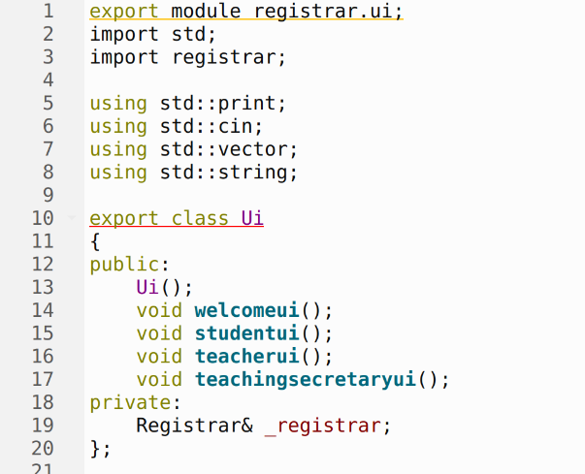
程序实现
TITLE HERE
表现层ui

Slide 20
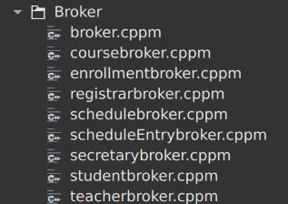
程序实现
TITLE HERE
数据管理层broker

Slide 21
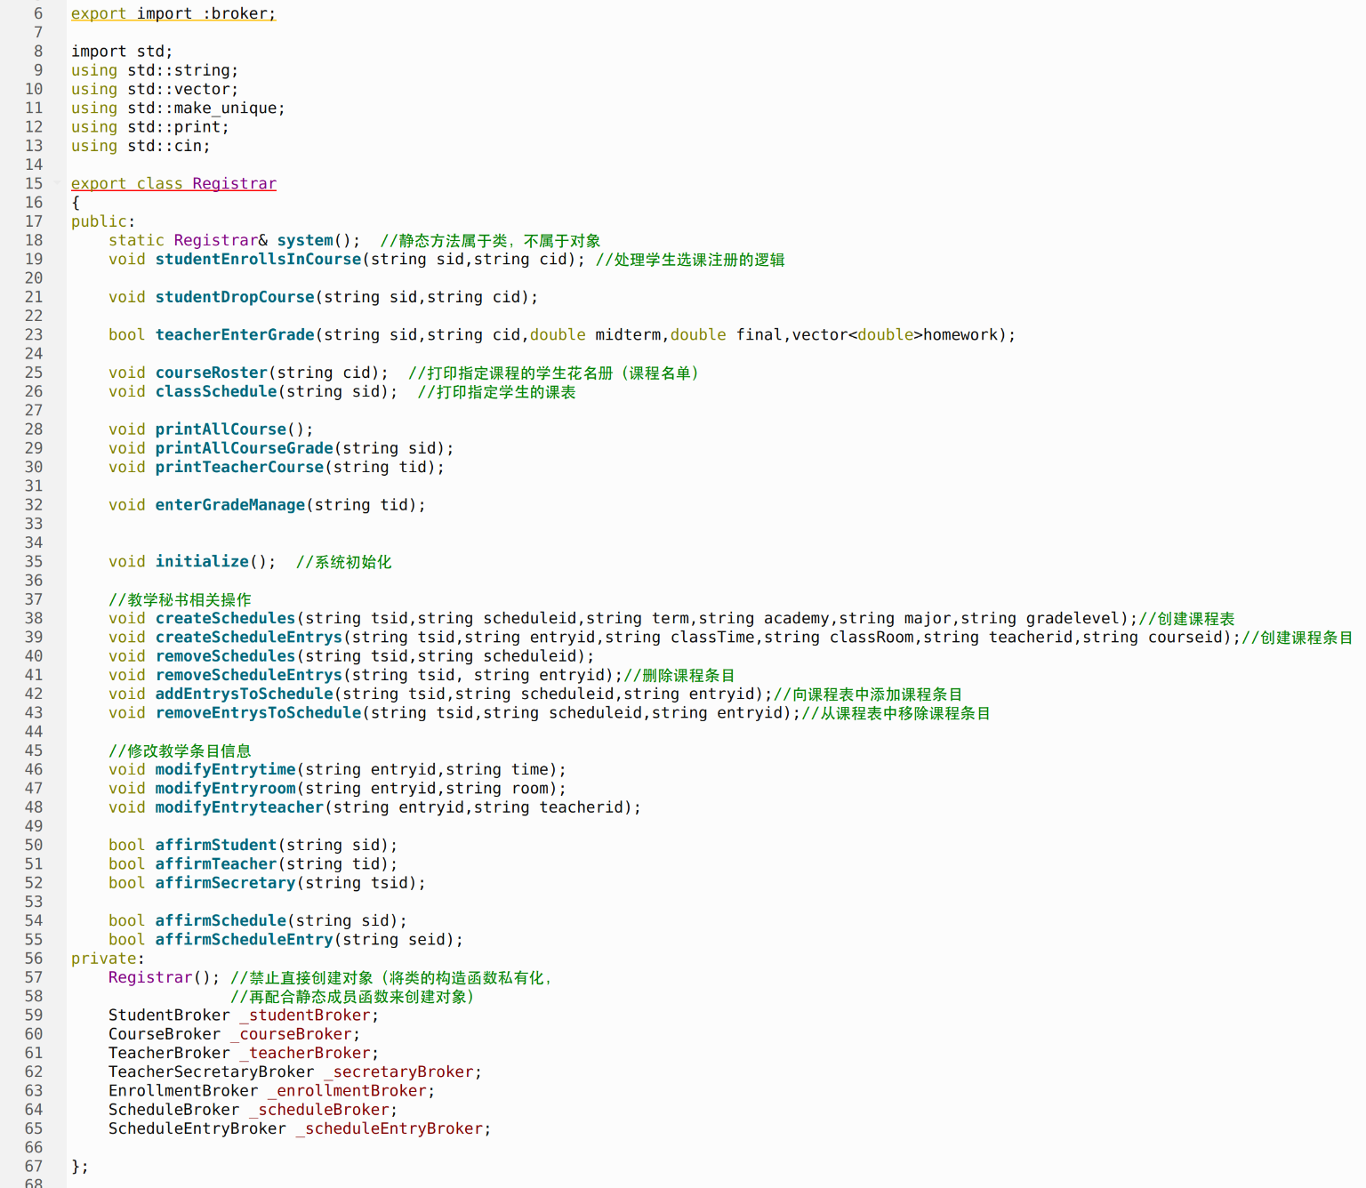
程序实现
TITLE HERE
应用逻辑层registrar

Slide 22
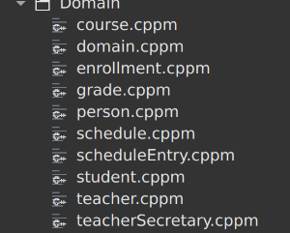
程序实现
TITLE HERE
领域层domian

Slide 23
TITLE HERE
03
选课系统
程序测试

Slide 24
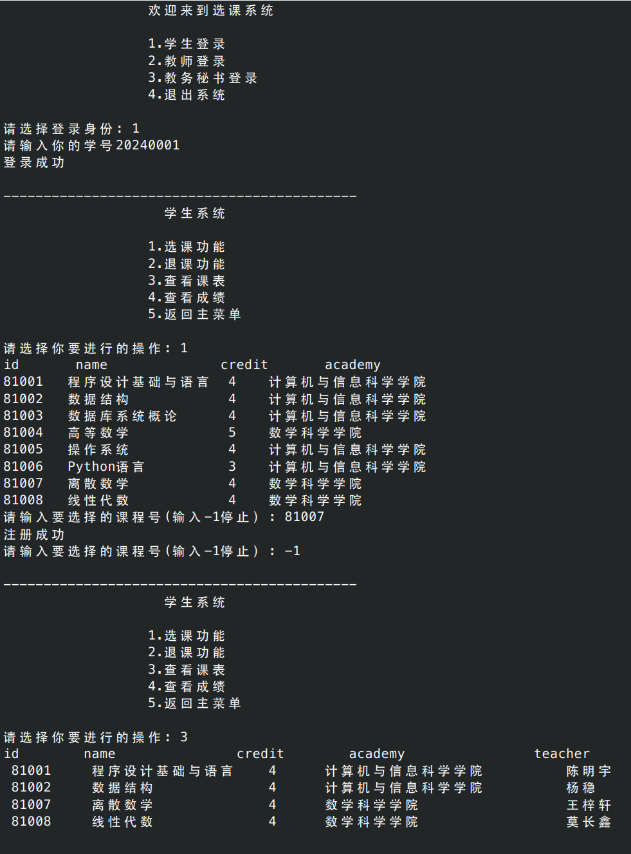
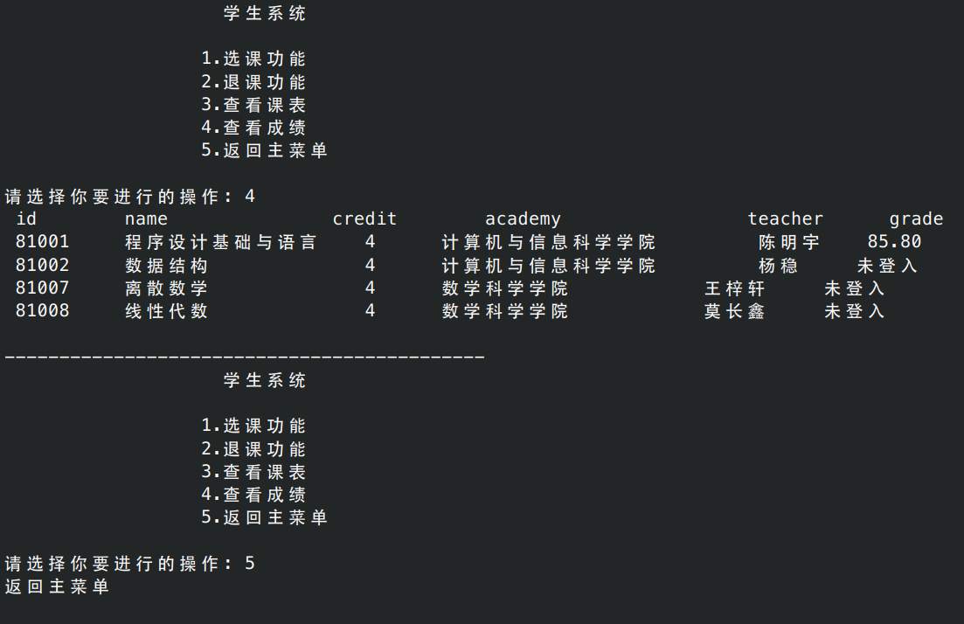
程序测试
TITLE HERE
展示运行结果

Slide 25
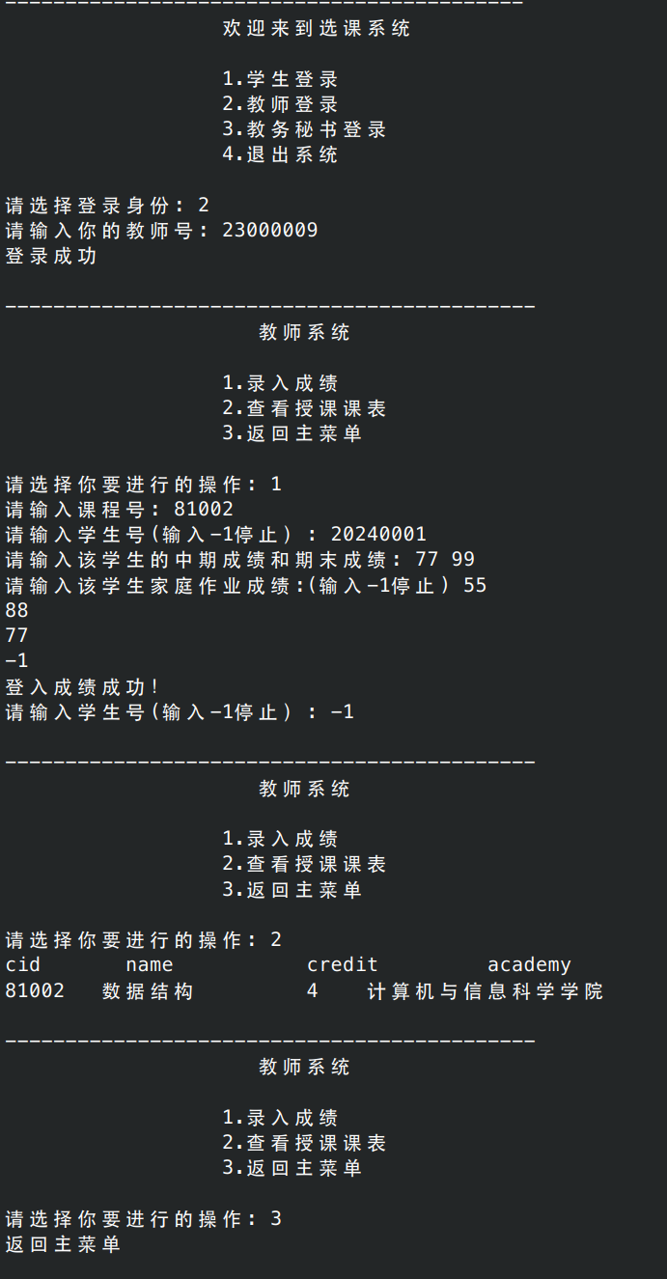

Slide 26
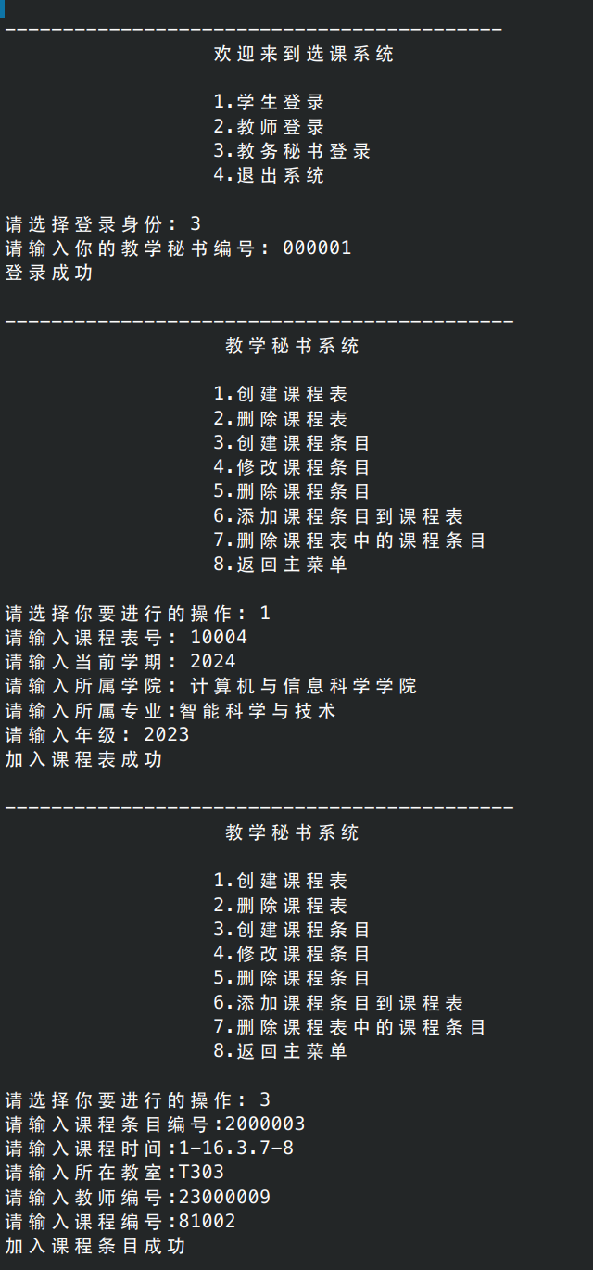
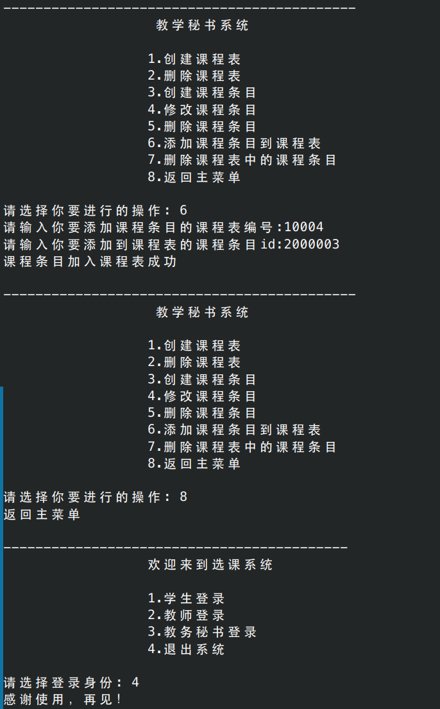
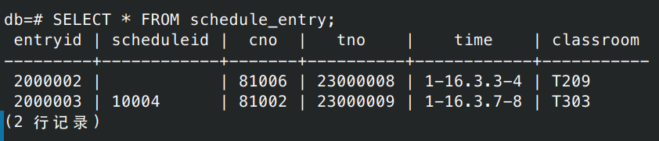

Slide 27
TITLE HERE
04
选课系统
程序总结

Slide 28
程序总结
TITLE HERE
陈雨欣：主要实现数据管理层，应用逻辑层
李思思：选课部分领域层，表现层
谭晶晶：排课部分领域层，应用文档，表现层

Slide 29
谢谢观看
THANKS FOR YOUR WATCHING

